Slide 1
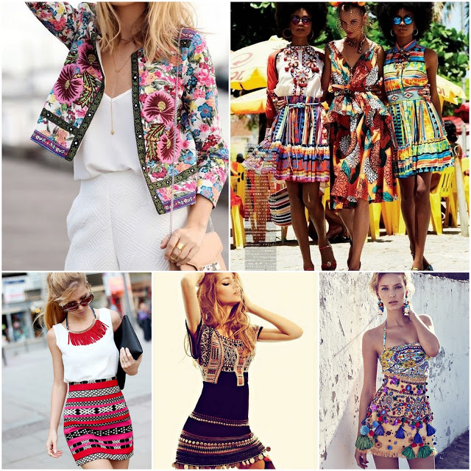
Одяг етно стилю
Підготувала : вчитель трудового навчання
Буцнівської ЗОШ І-ІІІ ст
Мачужак Марія Романівна

Slide 2
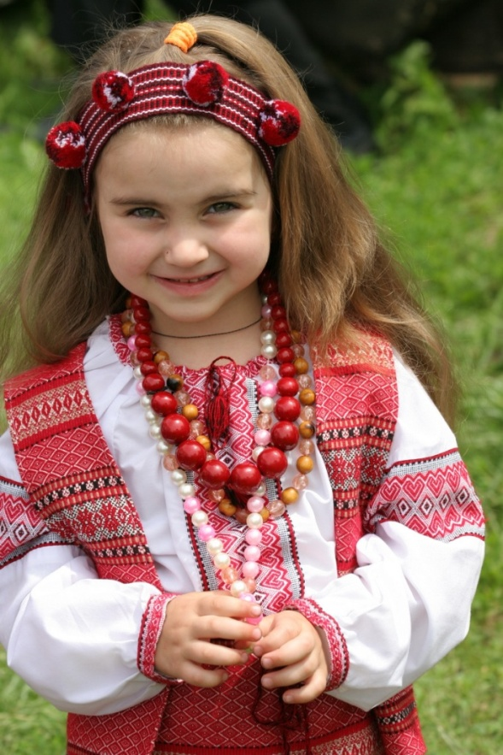
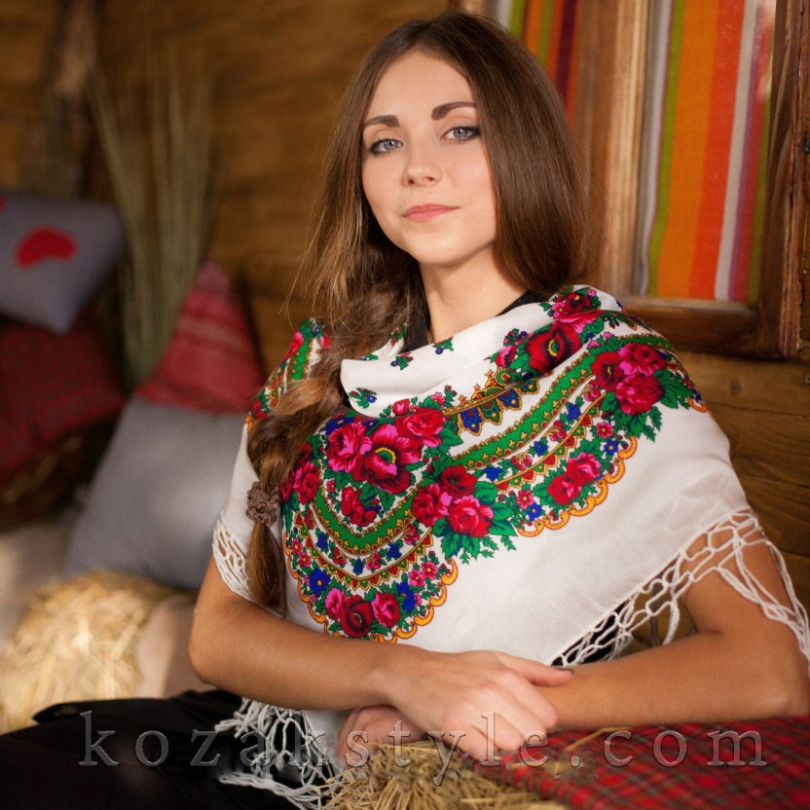
Етнічний стиль в одязі являє собою стиль, який поєднує в собі деякі риси національних костюмів. Зазвичай такий одяг багато прикрашений вишивкою, різними декоративними елементами і своєрідними принтами.

Slide 3
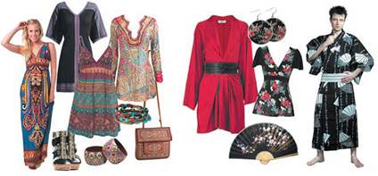
У далекому минулому одяг був засобом порятунку від холоду або спеки. Час минав, і одяг набував крім практичного ще й культурне значення

Slide 4
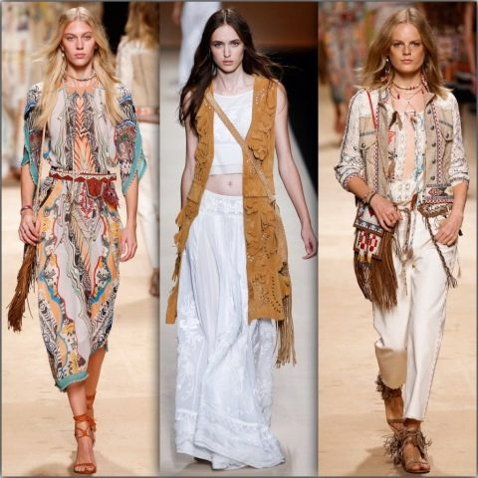
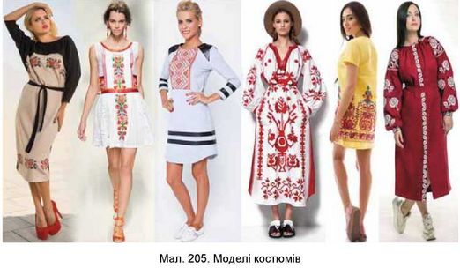
Назва стилю походить від слова «етнос», що в перекладі з грецького означає «народ». Кожному народу, який колись населяв нашу планету, був притаманний свій власний неповторний стиль в одязі.

Slide 5
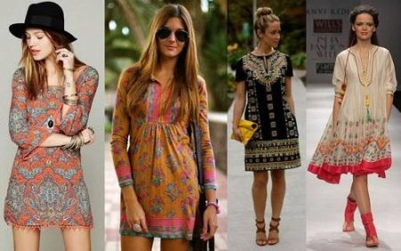
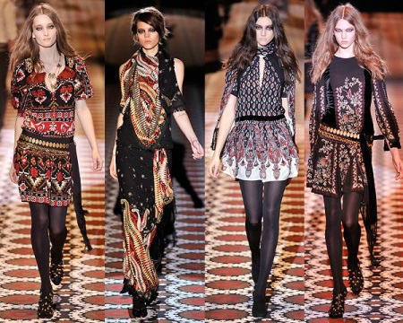
Етнічний одяг зараз – це сукні та сарафани, туніки і штани, комбінезони і джинси, а також весільні сукні, костюми і багато іншого.

Slide 6
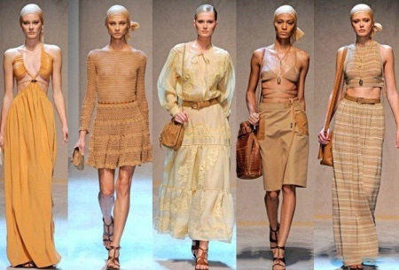
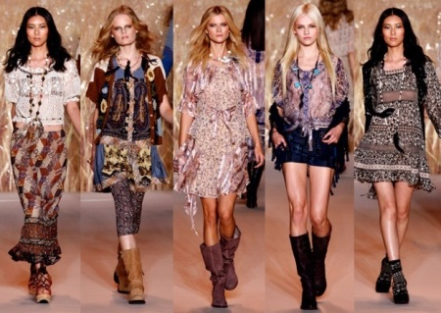
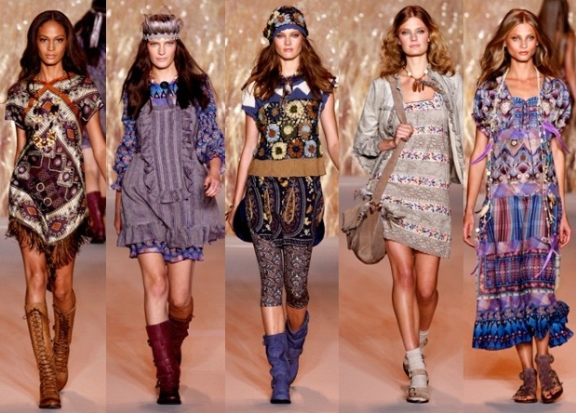
Для виготовлення виробів у етно-стилі вибираються в основному екологічні тканини і матеріали – льон, бавовна, шерсть, ситець, замша, шкіра, рідше віскоза або шовк.

Slide 7
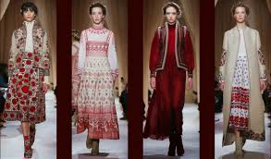
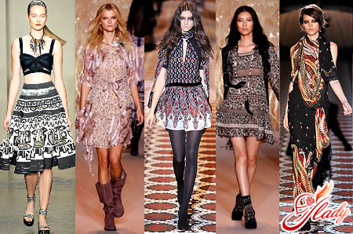
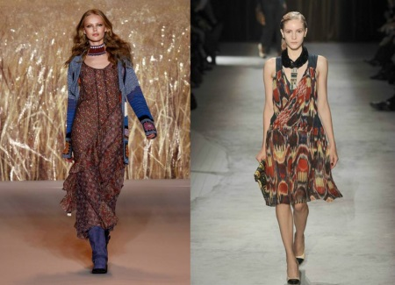
При цьому етно-стиль відрізняє скромність крою, невеликі вирізи, довгі сукні та спідниці, широкі штани шаровари

Slide 8
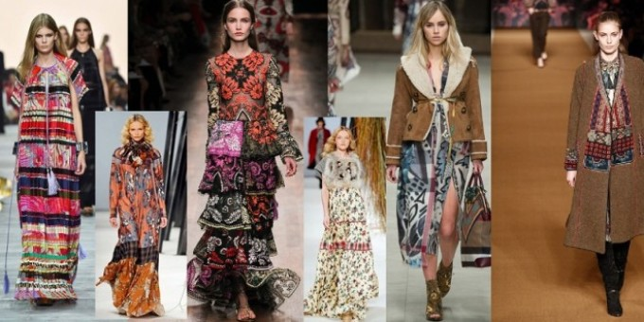
Різновиди стилю
Сучасна мода немислима без етнічного стилю. Він багатогранний, їм щорічно надихаються сотні дизайнерів по всьому світу, щоб привнести у свої колекції нотки самобутності та унікальності. Індійське сарі, китайське кімоно, російський сарафан, арабські прикраси, японська вишивка, африканська туніка – всі ці речі зачаровують своєю красою та унікальністю і знаходять відгомін у сьогоднішній модної індустрії.

Slide 9
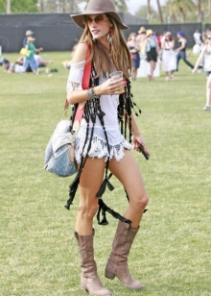
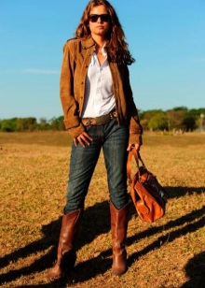
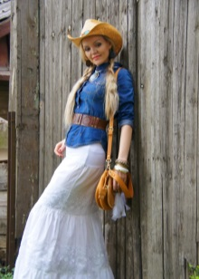
Стиль кантрі
Поєднує в собі індіанські і ковбойські культурні особливості.

Slide 10
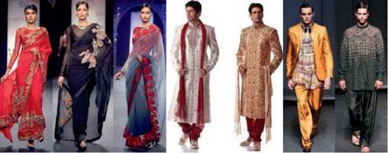
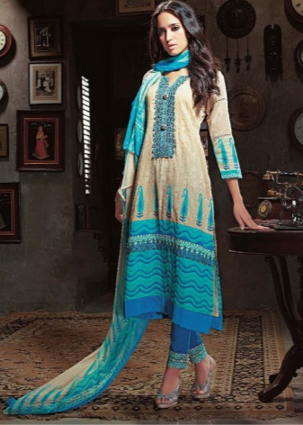
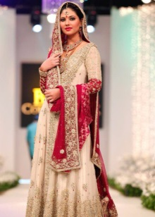
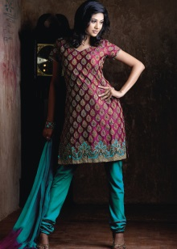
Індійський стиль

Slide 11
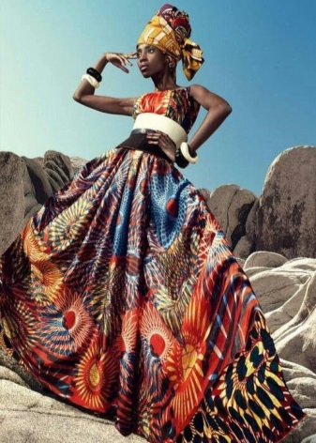
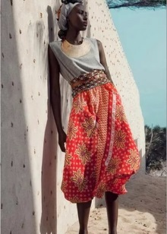
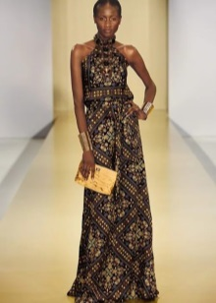
Африканський стиль

Slide 12
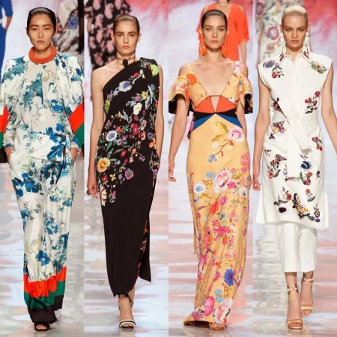
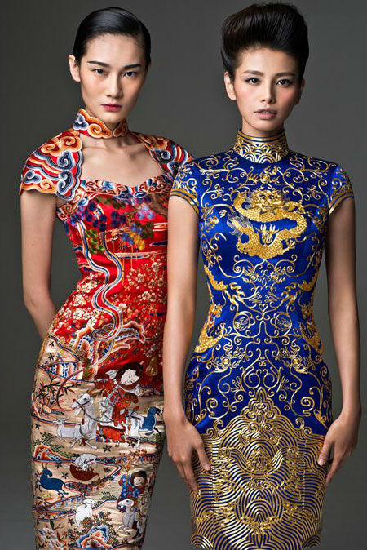
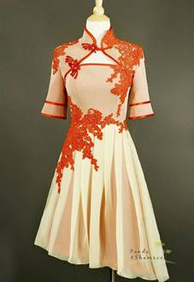
Азіатський стиль

Slide 13
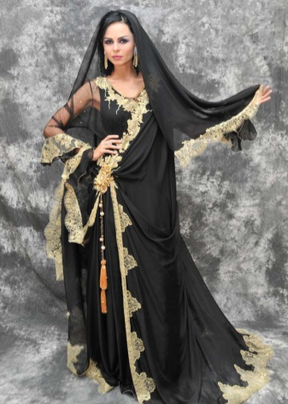
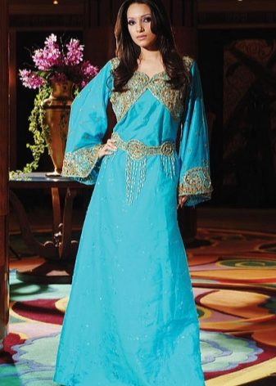
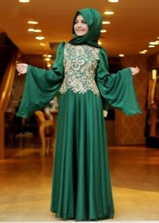
Арабський стиль

Slide 14
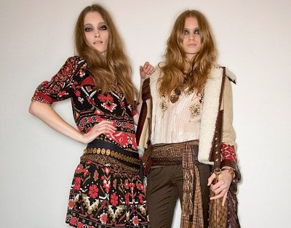
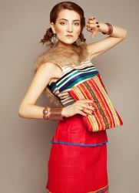
Слов'янський стиль
Слов'янський стиль в одязі бере свій початок від обрядових нарядів наших предків слов'ян, і є в першу чергу відображенням народного фольклору.

Slide 15
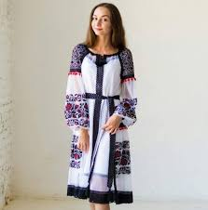
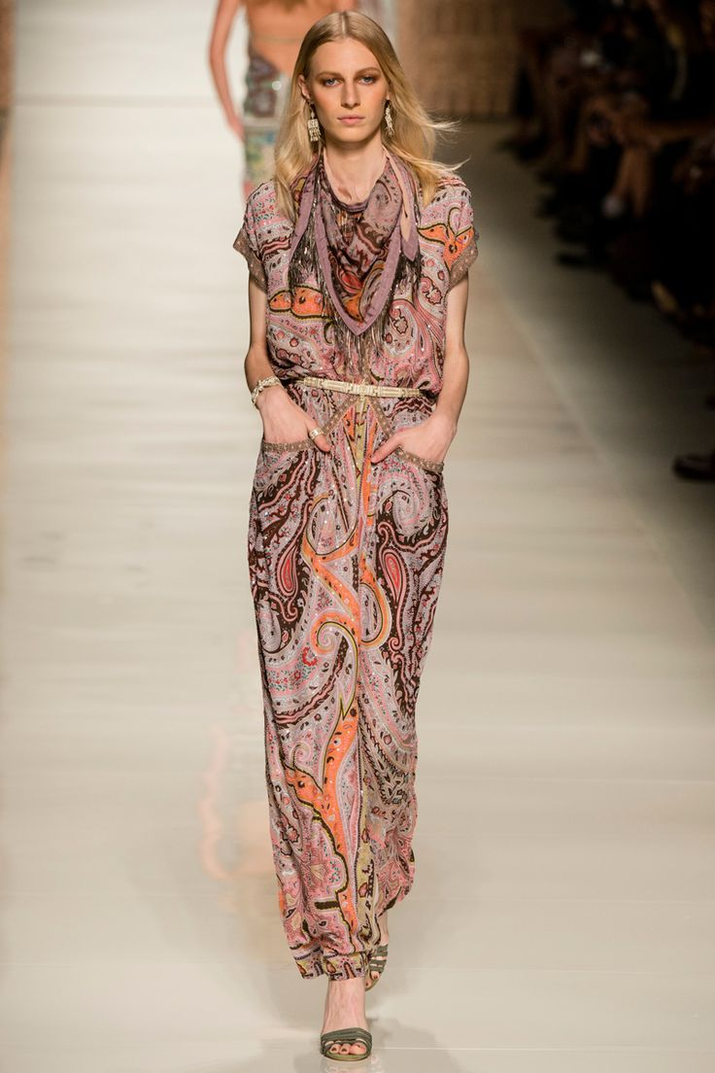
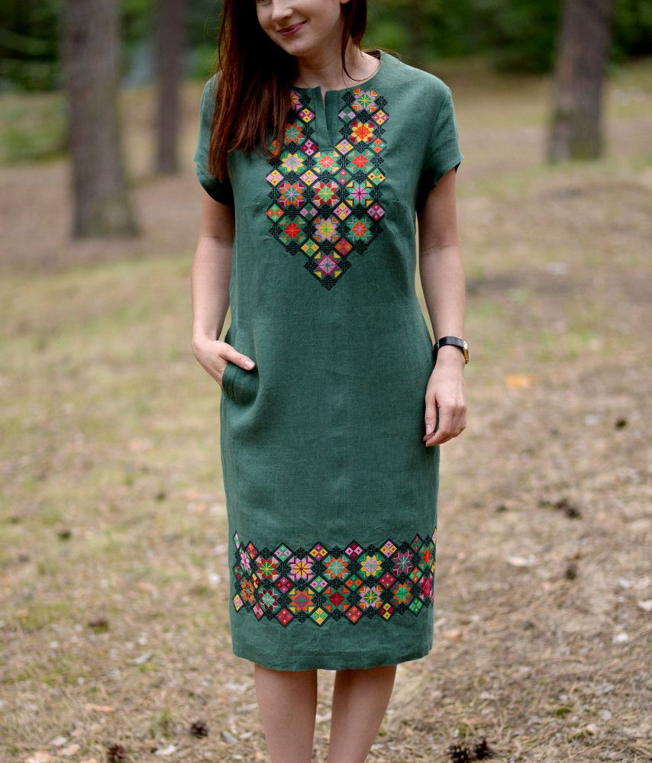
Сукні

Slide 16
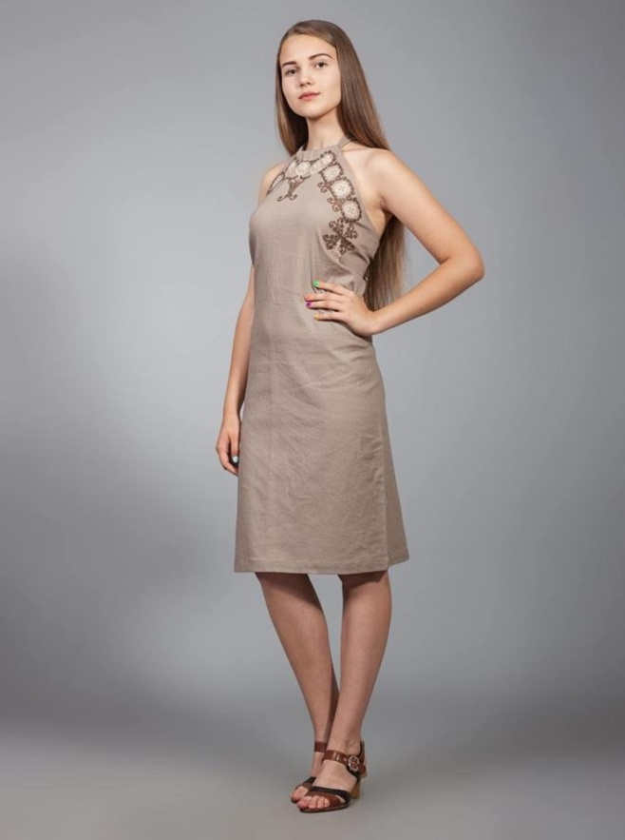
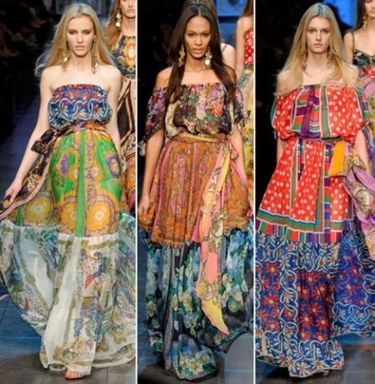
Сарафани

Slide 17
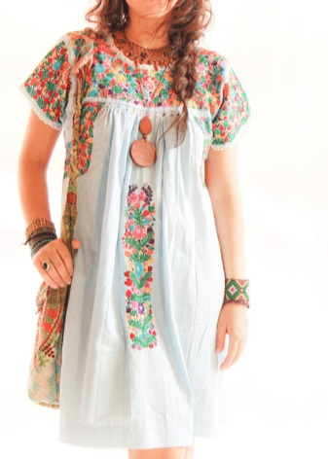
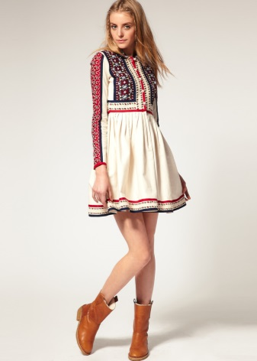
Дуже популярними є білі сарафани та сукні, прикрашені мереживом і вишивкою на ліфі. Вони виглядають по-літньому легко і оригінально.

Slide 18
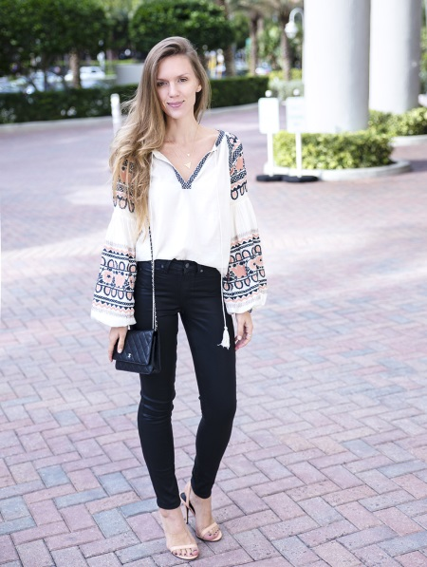
Стильні образи

Slide 19
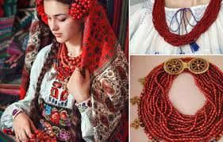
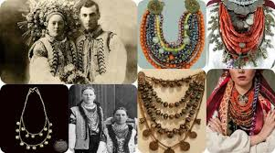
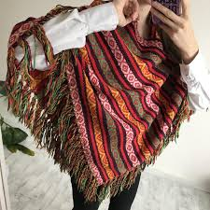
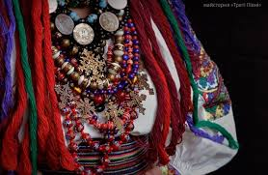
Етно-стиль – це не національний одяг, а одяг, в пошитті якого використовували елементи народних мотивів. Ефектний вигляд і колорит такого одягу складно перебільшити. Одягаючи його, ми поринаємо в минуле, отримуємо енергію від творчості наших предків, втіленої в одязі.

Slide 20
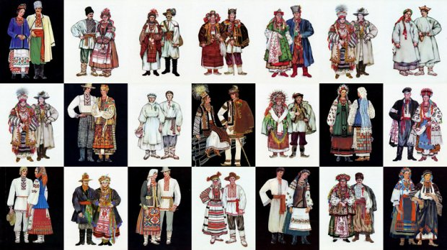
Український національний одяг різних регіонів

